Slide 1
CRUD de tarjetas Bip!
Clase 2 · Arquitectura MVC en capas
Desarrollo de Software Web II · Instituto Profesional San Sebastián
Notes:
Hoy pasamos de un controller que guarda a una arquitectura completa en capas, con un CRUD terminado y probado.

Slide 2
El problema
«¿Cuál tarjeta es de quién y cuánto saldo le queda?»
1
Registrar tarjetas
2
Consultar saldo y estado
3
Editar y bloquear
Una familia maneja entre 3 y 6 tarjetas.
4
Eliminar con confirmación
Notes:
Contexto cotidiano: familias con varias tarjetas Bip! sin control centralizado.

Slide 3
Alcance y requerimientos
Código | Requerimiento
RF-01 | Registrar tarjeta (número, titular, alias, tipo, saldo)
RF-02 | Listar tarjetas con saldo y estado
RF-03 | Buscar por número, titular o alias; filtrar por estado
RF-04 | Editar titular, alias, tipo, saldo y estado
RF-05 | Eliminar con confirmación
RF-06 | Resumen: total, activas y saldo total
Sin login: un solo actor, el usuario o administrador familiar.
Notes:
Un único actor, sin autenticación. En un caso real se agregaría Spring Security.

Slide 4
Reglas de negocio
Código | Regla | Se valida en
RN-01 | Número de 8 a 10 dígitos | DTO, BD y Angular
RN-02 | Número único | Service y BD (UNIQUE)
RN-03 | El número no se modifica | Entity y DTO de edición
RN-04 | Titular obligatorio (máx. 100) | DTO, BD y Angular
RN-05 | Saldo entre $0 y $100.000 | DTO, BD y Angular
RN-06 | Tipos: NORMAL, TNE_ESCOLAR, TNE_SUPERIOR, ADULTO_MAYOR | Enum y BD
RN-07 | Toda tarjeta nace ACTIVA | Entity (@PrePersist)
Notes:
Cada regla se valida en un lugar concreto; lo veremos en los tres niveles de validación.

Slide 5
Análisis
Primero se diseña, después se programa
Notes:
Los casos de uso responden qué necesita hacer el usuario, antes de pensar en clases o tablas.

Slide 6
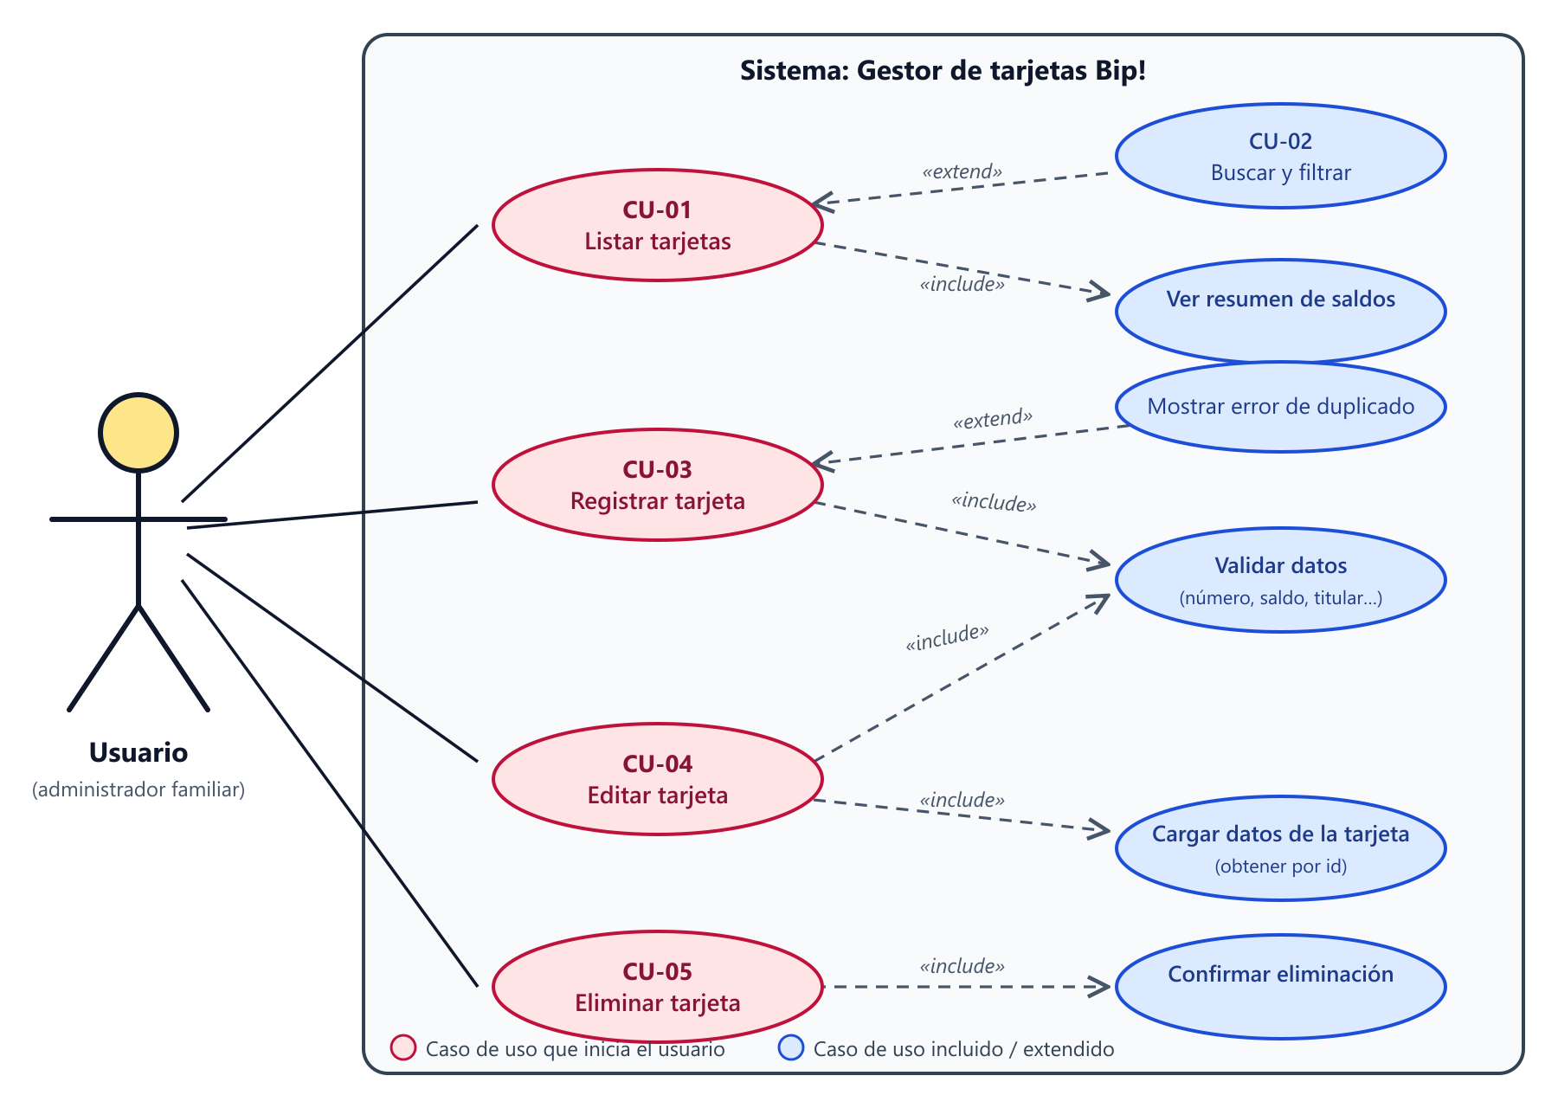
Casos de uso
Elemento | Significa
Actor | Quien usa el sistema
Óvalo | Un objetivo del usuario
«include» | Siempre
«extend» | A veces
include = siempre
extend = a veces
Notes:
Leer el diagrama: actor, óvalos, include (siempre) y extend (a veces).

Slide 7
Del caso de uso al código
Caso de uso | Endpoint | Service | Repository
CU-01 Listar | GET /api/tarjetas | listar() | findAll
Cargar datos | GET /api/tarjetas/{id} | obtener() | findById
CU-03 Registrar | POST /api/tarjetas | crear() | existsByNumero, save
CU-04 Editar | PUT /api/tarjetas/{id} | actualizar() | findById, save
CU-05 Eliminar | DELETE /api/tarjetas/{id} | eliminar() | existsById, deleteById
CU-02 Buscar / resumen | Solo Angular | No aplica | No aplica
Notes:
Un óvalo es un objetivo, no un método. En un CRUD simple cada caso principal termina en un endpoint y un método del Service.

Slide 8
Arquitectura MVC en capas
Cada capa tiene una responsabilidad
Notes:
Esta es la arquitectura tradicional de una aplicación Spring Boot.

Slide 9
¿Por qué separar en capas?
Pasa esto | Consecuencia
Cambias de base de datos | Reescribes el controller completo
Quieres probar una regla | Necesitas levantar servidor y BD
Dos pantallas usan la misma regla | Copias y pegas código
Cambia el formato del JSON | Rompes la lógica sin querer
Solución: capas con una sola responsabilidad, donde cada una solo habla con la de abajo.
Notes:
Si todo está en el controller, cualquier cambio rompe todo.

Slide 10
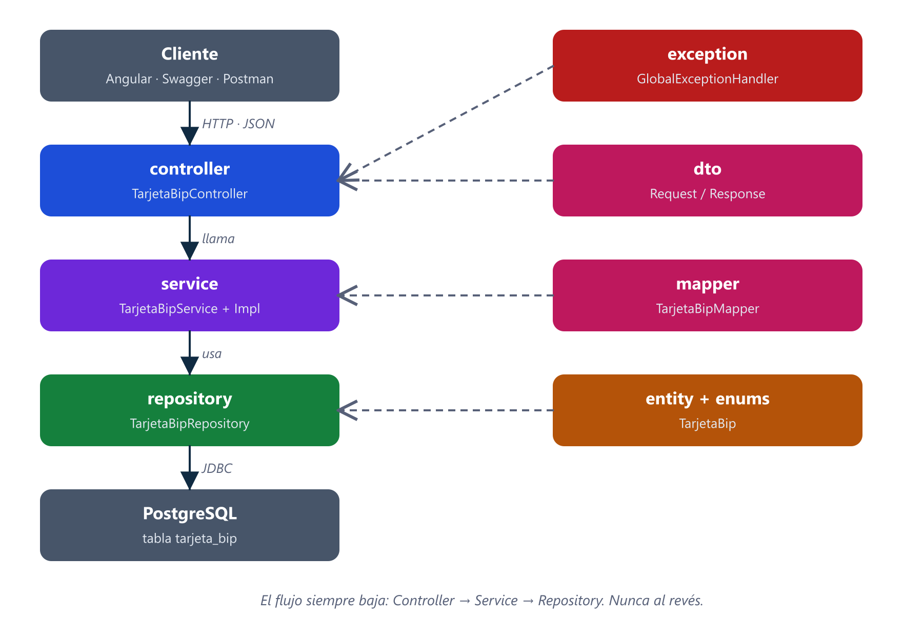
Las capas del backend
Capa | No debe
Controller | Tener lógica de negocio
Service | Conocer HTTP
Repository | Tener reglas de negocio
Entity | Salir al cliente
DTO / Mapper | Contener lógica ni acceder a BD
Notes:
Controller recibe HTTP; Service aplica reglas; Repository accede a datos; Entity representa la tabla.

Slide 11
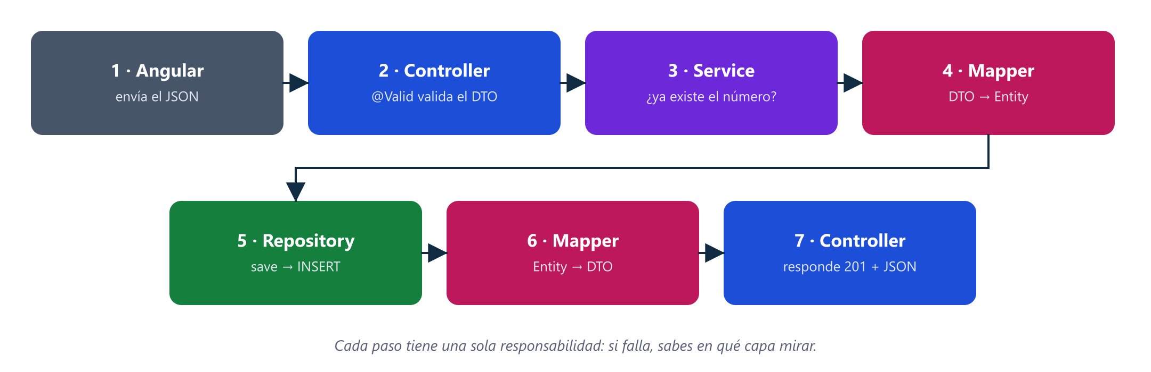
Viaje de una petición
Cada capa hace una sola cosa y el dato cambia de forma al cruzar cada frontera: JSON, DTO, Entity, fila.
Notes:
POST /api/tarjetas: Angular, Controller (@Valid), Service, Mapper, Repository, Mapper, Controller (201).

Slide 12
DTO, Entity e interfaces
Clase | Pertenece a
CrearTarjetaRequest, TarjetaResponse | El contrato HTTP
TarjetaBip (Entity) | La base de datos
Inyección por constructor
public class TarjetaBipController {
private final TarjetaBipService svc;
public TarjetaBipController(
TarjetaBipService svc) {
this.svc = svc;
}
}
El controller conoce la interfaz; Spring le entrega la implementación. En pruebas se reemplaza por un mock.
Notes:
Si devolvieras la Entity expondrías campos internos y atarías el JSON a la tabla.

Slide 13
Validación en tres niveles
1
2
3
1 · DTO
2 · Service
3 · Base de datos
@NotBlank, @Pattern, @DecimalMax, @Valid
existsByNumero
UNIQUE, CHECK
400 con detalle por campo
409 si el número ya existe
409 por integridad
Notes:
Defensa en profundidad: DTO para mensajes claros, Service para el negocio, BD como última barrera.

Slide 14
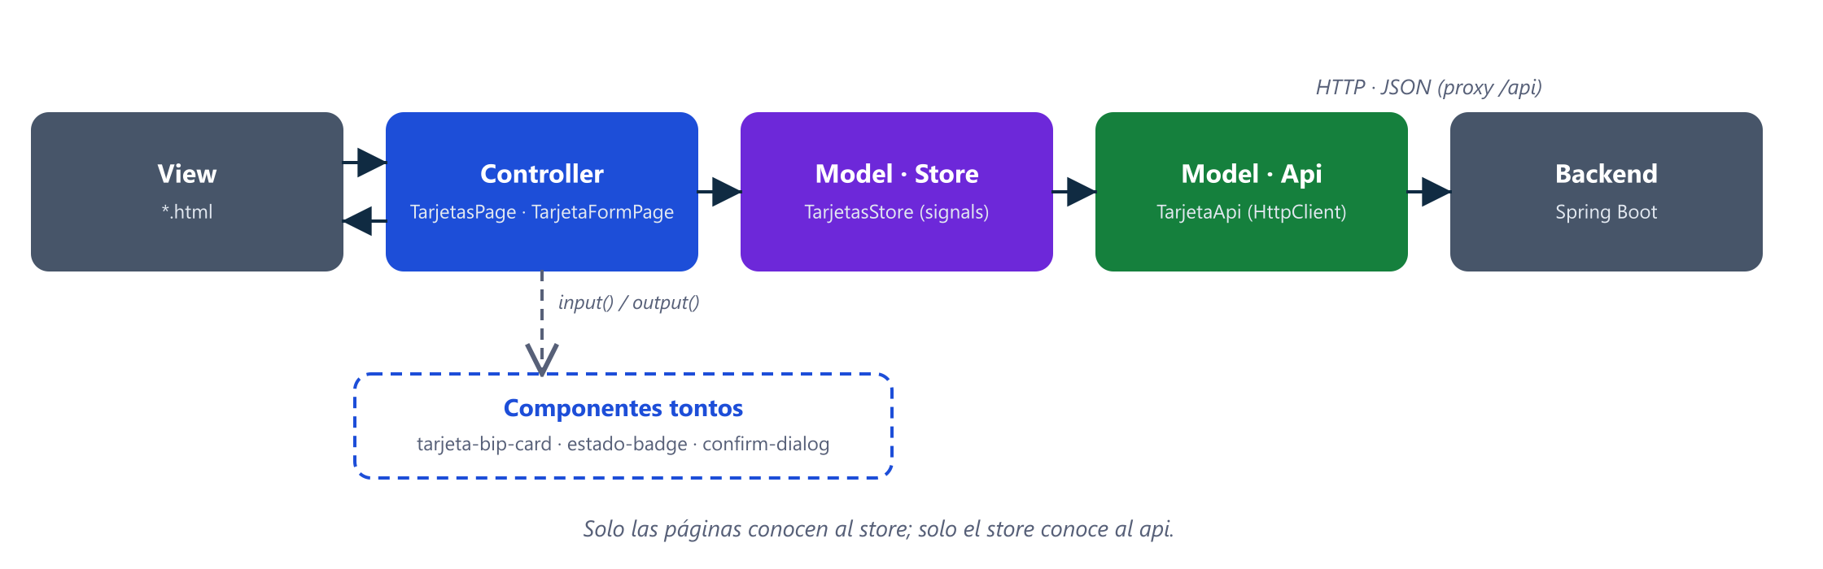
MVC en Angular
Regla de oro: los componentes reciben datos (input) y emiten eventos (output).
Notes:
Solo las páginas conocen el store y solo el store conoce al api.

Slide 15
Patrones de diseño y SOLID
Patrón | Dónde aparece
MVC / Service Layer | Controller, Service, Entity
Repository | TarjetaBipRepository
DTO y Mapper | Request/Response y TarjetaBipMapper
Inyección de dependencias | Constructores, inject()
Advice (AOP) | @RestControllerAdvice, @Transactional
Observer / Facade | signals y TarjetasStore
S · Responsabilidad única
O · Abierto y cerrado
L · Sustitución (mocks)
I · Interfaces pequeñas
D · Depender de interfaces
Notes:
Un patrón es una idea para organizar clases, no código para copiar.

Slide 16
Diseño del sistema
UML de clases, secuencia y base de datos
Notes:
Los diagramas muestran la estructura y el comportamiento antes de programar.

Slide 17
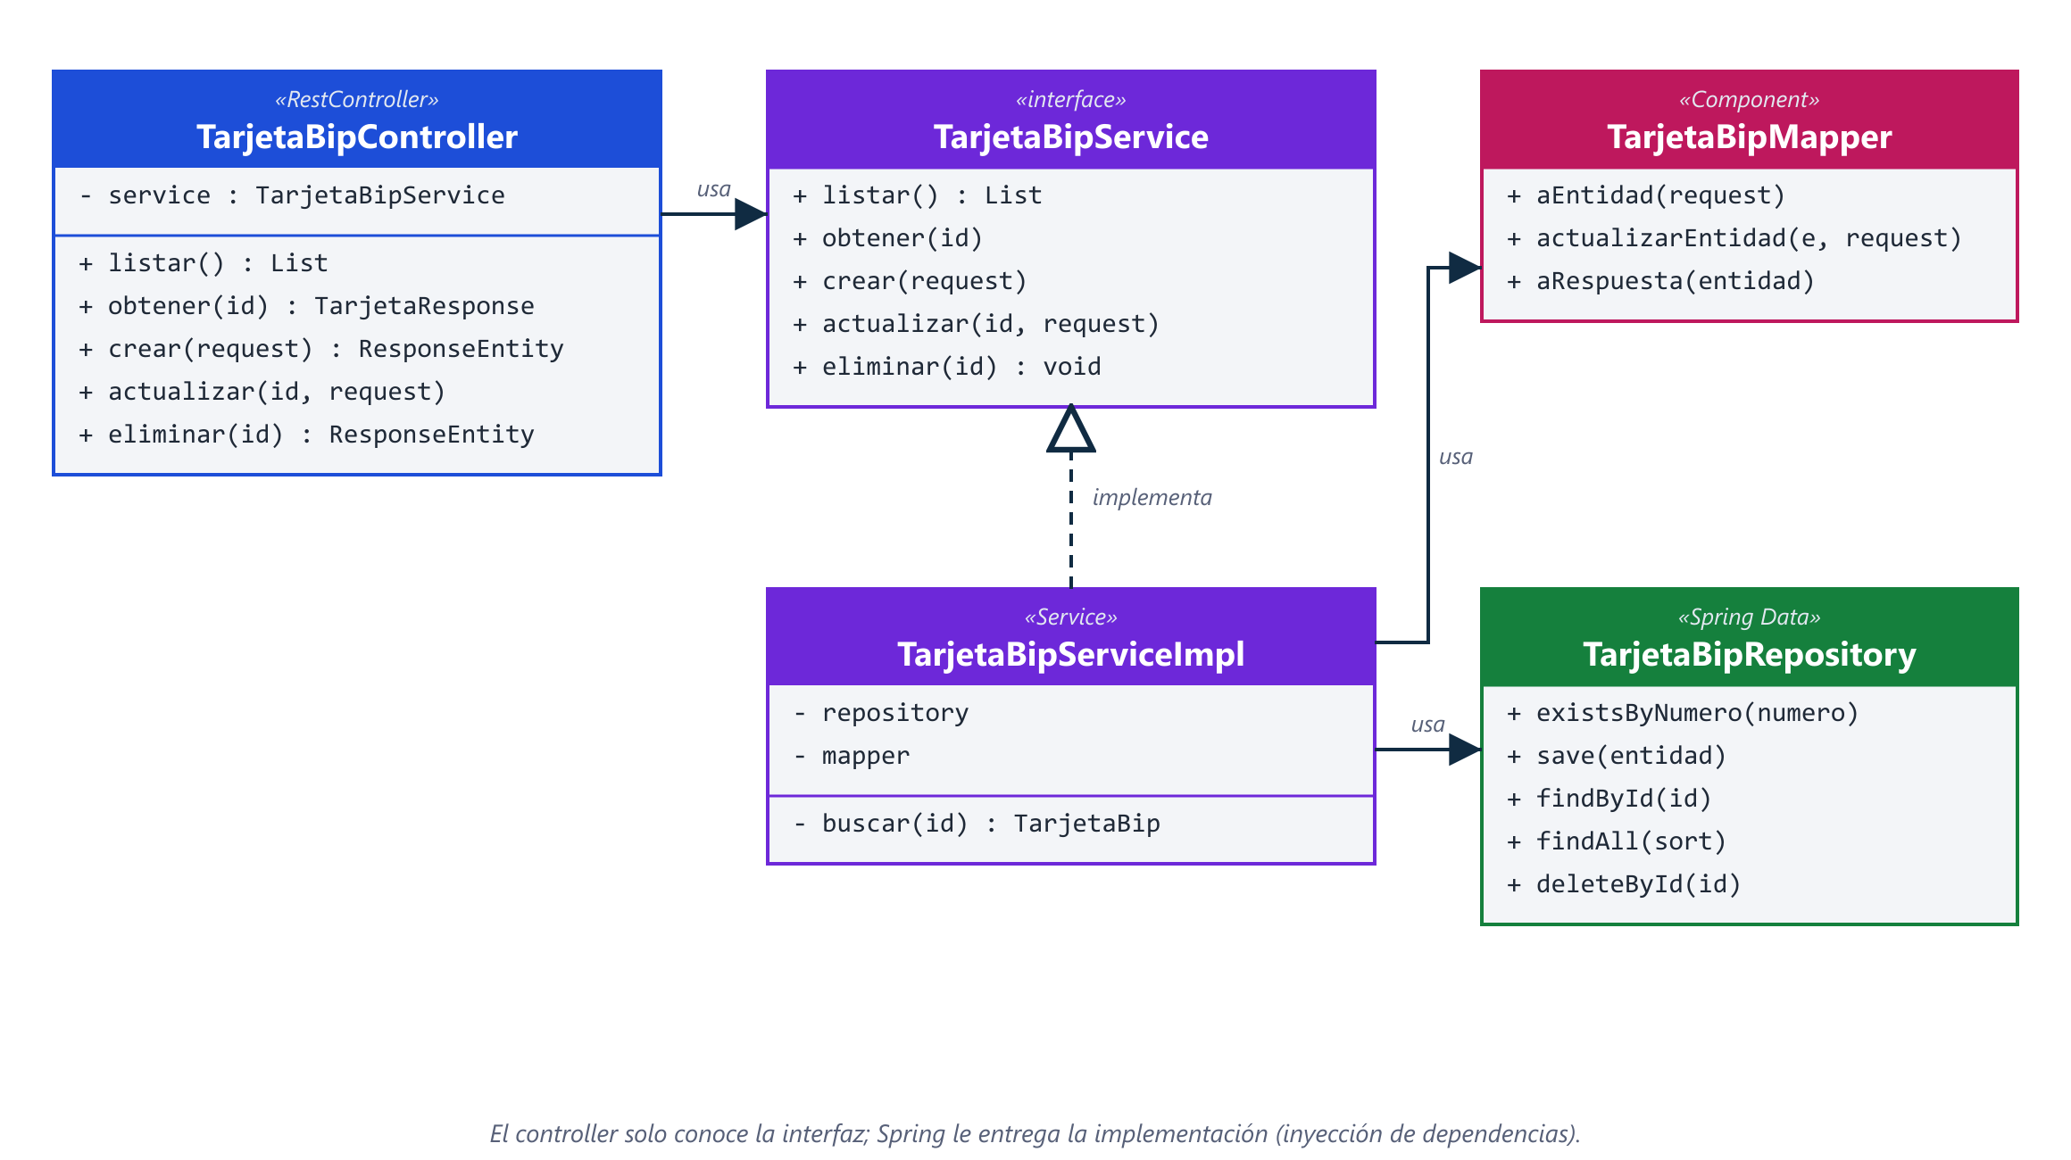
UML de clases: las capas
Notes:
Línea punteada con triángulo = implementa; flecha = usa; punteada = depende.

Slide 18
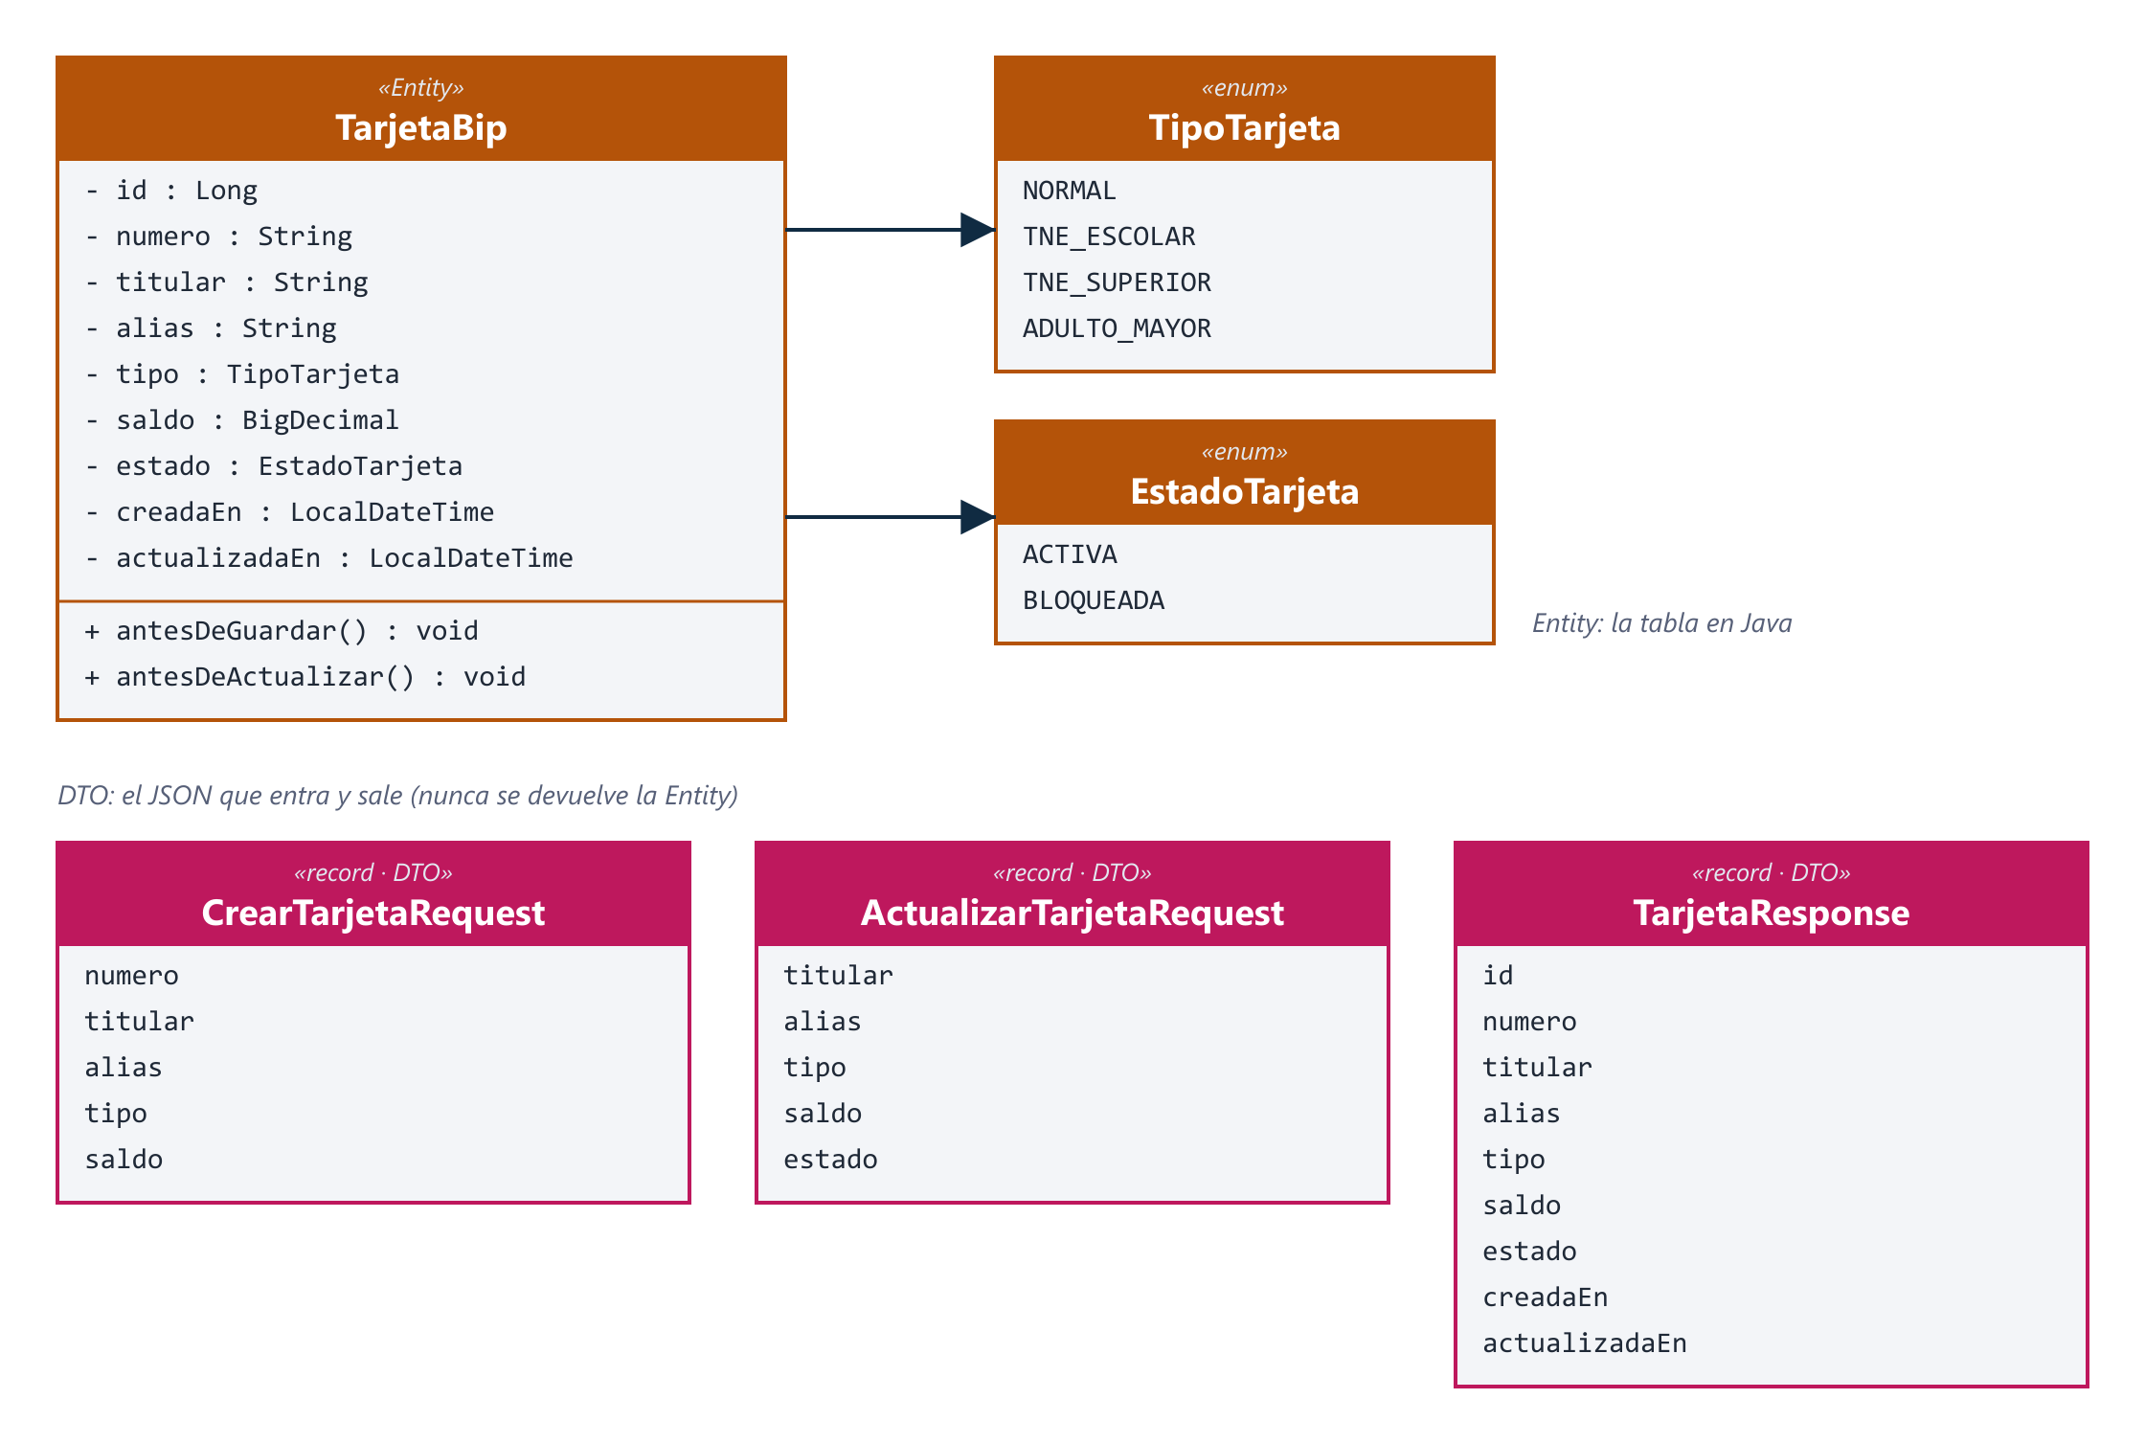
UML de clases: Entity y DTO
Notes:
La Entity con sus enums y los tres DTO de entrada y salida.

Slide 19
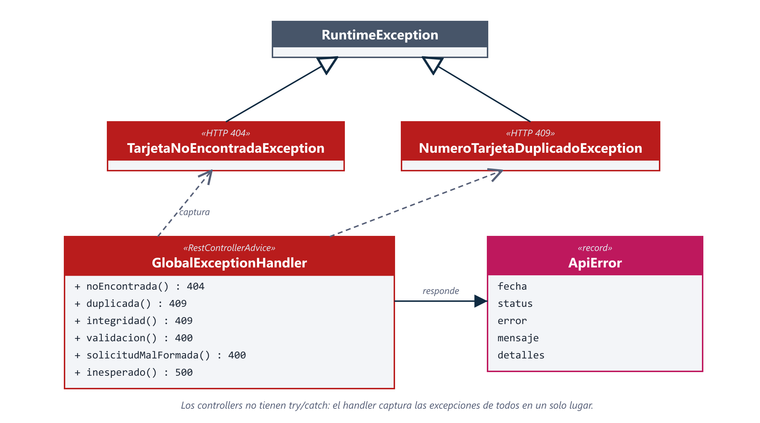
UML de clases: errores
Notes:
El handler global traduce las excepciones a ApiError.

Slide 20
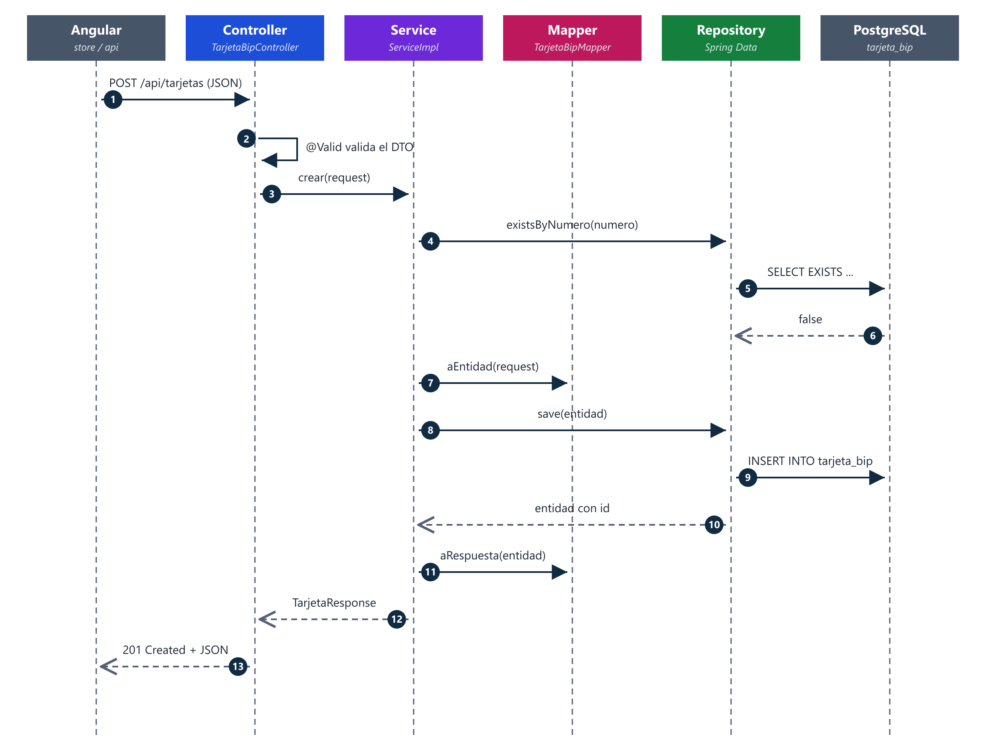
UML de secuencia: registrar
Notes:
Flujo feliz de POST /api/tarjetas.

Slide 21
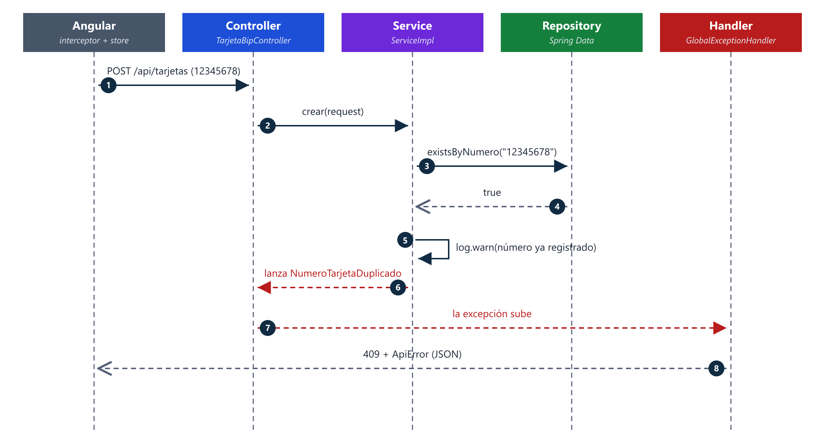
UML de secuencia: número duplicado
Notes:
El service lanza la excepción y el handler global la traduce a 409.

Slide 22
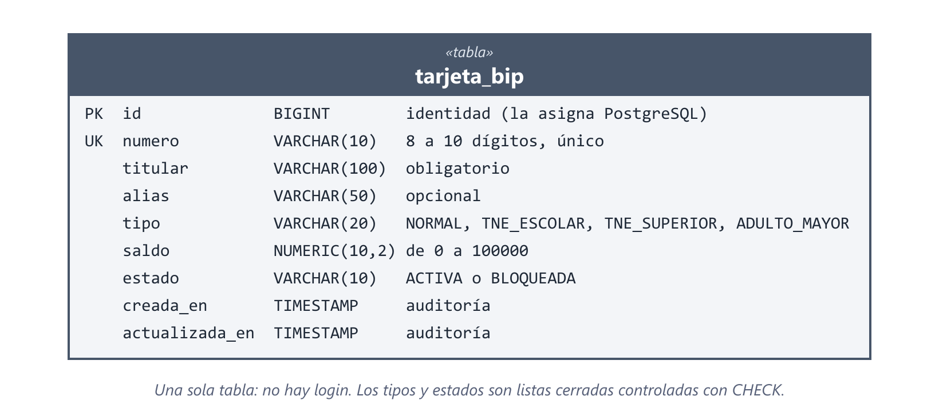
Base de datos: tarjeta_bip
NUMERIC(10,2) y BigDecimal
Sin errores de redondeo con dinero
UNIQUE aunque el service valide
Protege ante peticiones simultáneas
Flyway, no ddl-auto=update
Esquema versionado y repetible
ddl-auto=validate
Hibernate solo comprueba
Notes:
Una sola tabla porque no hay login. Flyway versiona el esquema.

Slide 23
Registro de eventos
Sin logs no sabes qué pasó en producción
Notes:
Los logs atraviesan todas las capas.

Slide 24
Logs en las tres capas
Capa | Qué registra | Nivel
Controller | start / end process endpoint | info
Service | Orden recibida y terminada; reglas rechazadas | info, warn
GlobalExceptionHandler | Datos inválidos y errores inesperados | warn, error
logs/tarjetas-backend.log
2026-10-15 23:59:41.035 WARN [main] c.i.t.s.impl.TarjetaBipServiceImpl
- --- card number already registered: 12345678 ---
2026-10-15 23:59:41.063 INFO [main] c.i.t.s.impl.TarjetaBipServiceImpl
- --- command receive to update card: 5 ---
Notes:
Formato --- texto: {} ---. Declarar el Logger a mano, sin Lombok.

Slide 25
Construcción del backend
Crear, compilar, levantar y verificar
Notes:
Se trabaja en tarjetas-backend-base y se compara con tarjetas-backend.

Slide 26
Ruta de construcción
Paso | Qué se construye | Verificación
0-1 | Entorno, BD tarjetas_db y proyecto base | Flyway y Swagger vacío
2 | enums, entity, repository | Hibernate valida la tabla
3 | DTO, excepciones, handler | Arranca sin errores
4 | Mapper, Service e Impl | Spring inyecta los beans
5 | SwaggerConfig y CorsConfig | Título en Swagger UI
6 | Controller | 10 pruebas en Swagger
7 | Tests automáticos | 10 en verde
8 | Angular | CRUD desde la pantalla
Notes:
No se pasa al siguiente paso hasta que la verificación salga bien.

Slide 27
Paso 2: Entity y Repository
TarjetaBip.java (extracto)
Repository
@Entity
@Table(name = "tarjeta_bip")
public class TarjetaBip {
@Id @GeneratedValue(strategy = IDENTITY)
private Long id;
@Column(unique = true, length = 10)
private String numero;
@Enumerated(EnumType.STRING)
private TipoTarjeta tipo;
private BigDecimal saldo;
}
interface TarjetaBipRepository
extends JpaRepository<
TarjetaBip, Long> {
boolean existsByNumero(
String numero);
}
Spring Data genera la consulta a partir del nombre del método.
Notes:
La Entity representa la tabla; el repository guarda sin escribir SQL.

Slide 28
Paso 3: DTO y manejo de errores
CrearTarjetaRequest (extracto)
Excepción | HTTP
TarjetaNoEncontrada | 404
NumeroTarjetaDuplicado | 409
Validación (@Valid) | 400
Error inesperado | 500
public record CrearTarjetaRequest(
@NotBlank @Pattern(regexp = "\\d{8,10}")
String numero,
@NotBlank @Size(max = 100)
String titular,
@DecimalMin("0") @DecimalMax("100000")
BigDecimal saldo
) {}
Formato único: ApiError(fecha, status, error, mensaje, detalles).
Notes:
Los DTO son records con validaciones; el handler traduce excepciones a ApiError.

Slide 29
Paso 4: Service con reglas y logs
TarjetaBipServiceImpl.crear
@Override
public TarjetaResponse crear(CrearTarjetaRequest request) {
String numero = request.numero().trim();
log.info("--- command receive to create card: {} ---", numero);
if (repository.existsByNumero(numero)) {
log.warn("--- card number already registered: {} ---", numero);
throw new NumeroTarjetaDuplicadaException(numero);
}
TarjetaBip guardada = repository.save(mapper.aEntidad(request));
log.info("--- finish create card: {} - id {} ---", numero, guardada.getId());
return mapper.aRespuesta(guardada);
}
Notes:
Regla RN-02 en el service: existsByNumero antes de guardar.

Slide 30
Paso 6: Controller delgado
TarjetaBipController
@PostMapping
@ApiResponse(responseCode = "201", description = "Tarjeta creada")
public ResponseEntity<TarjetaResponse> crear(
HttpServletRequest requestServlet,
@Valid @RequestBody CrearTarjetaRequest request) {
log.info("--- start process endpoint: {} {} ---", ...);
TarjetaResponse creada = service.crear(request);
log.info("--- end process endpoint: {} {} ---", ...);
return ResponseEntity.created(ubicacion).body(creada);
}
Sin try/catch: los errores los atiende el GlobalExceptionHandler.
Notes:
El controller no tiene lógica de negocio: traduce HTTP a service y de vuelta.

Slide 31
Las 10 pruebas en Swagger
N° | Prueba | Esperado
1-2 | Listar y obtener id 1 | 200
3 | Obtener id 9999 | 404
4 | Crear (POST válido) | 201 + location
5 | Crear duplicada | 409
6-7 | Número "12"; saldo 200000 | 400 con detalle
8 | Editar id 1 a BLOQUEADA | 200, número intacto
9-10 | Eliminar id 2 dos veces | 204 y luego 404
Verificar después en la BD: SELECT * FROM tarjeta_bip ORDER BY id;
Notes:
Abrir http://localhost:8082/swagger-ui.html, Try it out, Execute.

Slide 32
Paso 7: pruebas automáticas
TarjetaBipControllerTest
TarjetaBipServiceImplTest
listar · crear 201 · número inválido 400 · duplicado 409 · inexistente 404
limpia datos y queda ACTIVA · no permite duplicado · no existe · edita sin cambiar número · elimina solo si existe
./mvnw test # 10 pruebas en verde
Notes:
Controller con @WebMvcTest y service mockeado; Service con repository mockeado.

Slide 33
Paso 8: Angular conectado
Contrato front-back
Los signals recalculan la pantalla: busqueda cambia, tarjetasFiltradas se recalcula y el HTML se redibuja.
// proxy.conf.json
{ "/api": { "target": "http://localhost:8082" } }
// TarjetaApi: único lugar con rutas HTTP
listar(): GET /api/tarjetas
crear(): POST /api/tarjetas
eliminar(): DELETE /api/tarjetas/{id}
tarjetas-frontend
npm install
npm start
Notes:
El proxy reenvía /api al backend en 8082; el navegador usa un solo origen.

Slide 34
Calidad y cierre
Problemas frecuentes y actividad
Notes:
Revisar los problemas frecuentes antes de la actividad.

Slide 35
Problemas frecuentes
Síntoma | Solución
password authentication failed | Definir DB_PASSWORD
database "tarjetas_db" does not exist | CREATE DATABASE tarjetas_db;
Port 8082 was already in use | Detener el otro proceso o definir SERVER_PORT
Schema-validation: missing column | Revisar Entity contra V1__...sql
No qualifying bean | Agregar @Service, @Component o @Repository
Migration checksum mismatch | No editar migraciones aplicadas; usar V3
cannot find symbol builder() | Activar Lombok en el IDE
Notes:
El caso de checksum de Flyway es el más común en clase.

Slide 36
Actividad en parejas
1
Completar tarjetas-backend-base (pasos 2 a 6)
2
Probar las 10 pruebas en Swagger y revisar la BD
3
Ejecutar ./mvnw test: 10 en verde
4
Comparar con tarjetas-backend
5
Registrar, editar y eliminar desde Angular
6
Ubicar las líneas start/end y el WARN en los logs
Notes:
Cada pareja avanza por pasos y verifica después de cada uno.

Slide 37
Preguntas de cierre
1
¿Por qué el controller depende de la interfaz del service?
2
¿Qué hace y qué NO hace cada capa?
3
¿Por qué DTO y Entity son clases distintas?
4
¿En qué tres niveles se valida y por qué no basta uno?
5
¿Quién traduce la excepción de duplicado a un 409?
6
¿Qué dice cada nivel de log en este proyecto?
Notes:
Usar como evaluación formativa de 10 minutos.

Slide 38
Próxima clase
Aplicamos las capas en un nuevo módulo
Desafío: agregar el campo color con una migración V3
Notes:
Anticipar la próxima clase y dejar el desafío opcional.

